Slide 1
联创数据服务中心产品白皮书
2022年8月

Slide 2
目录
1
产品简介及系统架构
2
应用截图
3
应用案例

Slide 3
产品简介及系统架构
将大数据、AI、自动化营销与互联网模式营销理念完美结合，打造数字驱动的一站式智能营销管理云平台。实现从客户洞察、活动策划、营销策略匹配、活动执行、效果评估的智能营销闭环流程。帮助企业在合适的渠道、合适的时间为目标用户推荐合适的产品，实现数据驱动型的标靶营销模式，让营销变得更高效、更智能、更简单、更精准。
权益营销
个性化营销
交互式营销
社群式营销
富媒体营销
全渠道协同营销
活动策划人员
活动管理人员
业务管理人员
数据管理人员
平台管理人员
活动管控
活动中心
标签中心
策略中心
营销活动编排与管控
营销标签生命周期管理
精准营销策略的生成
资源配置
内容中心
触点中心
权益中心
营销内容生产及管理
触点集中配置与管理
权益管理与核销
数据洞察
客群中心
客户交互中心
事件中心
洞察分析及客群提取
客户全渠道交互行为采集与管控
事件配置与触发

Slide 4
目录
1
产品简介及系统架构
2
应用截图
3
应用案例

Slide 5
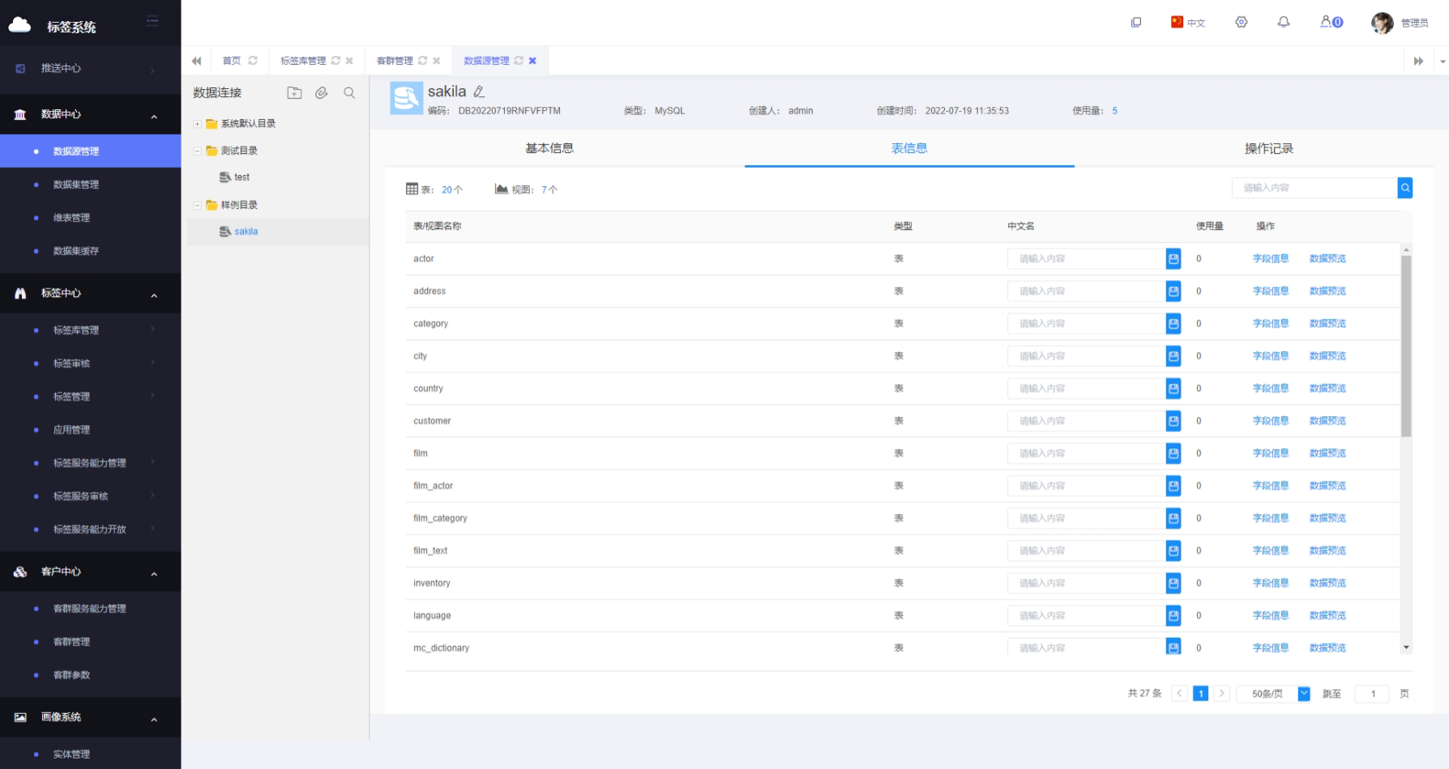
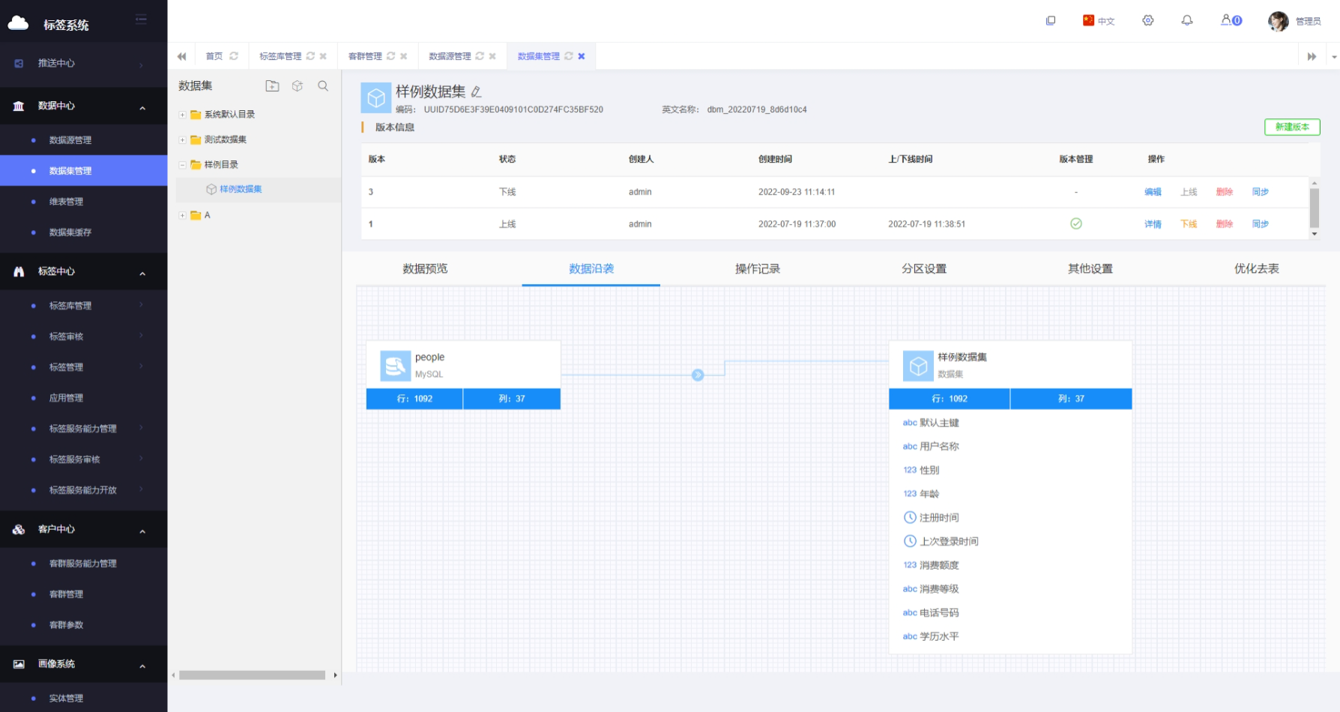
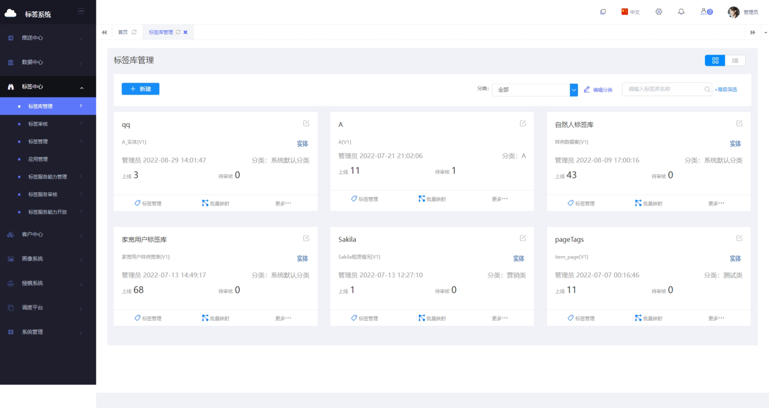
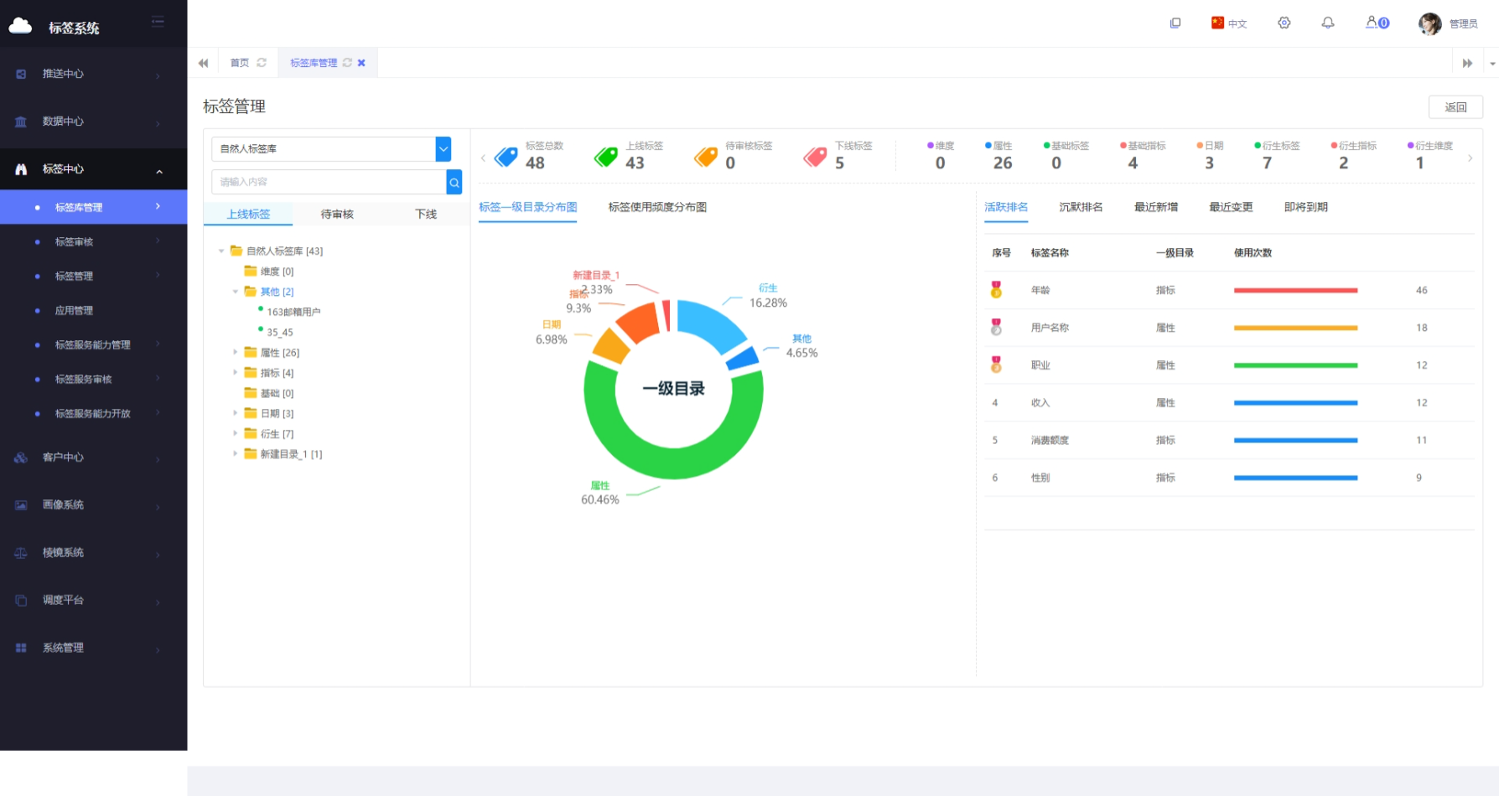
应用截图

Slide 6
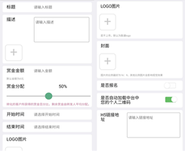
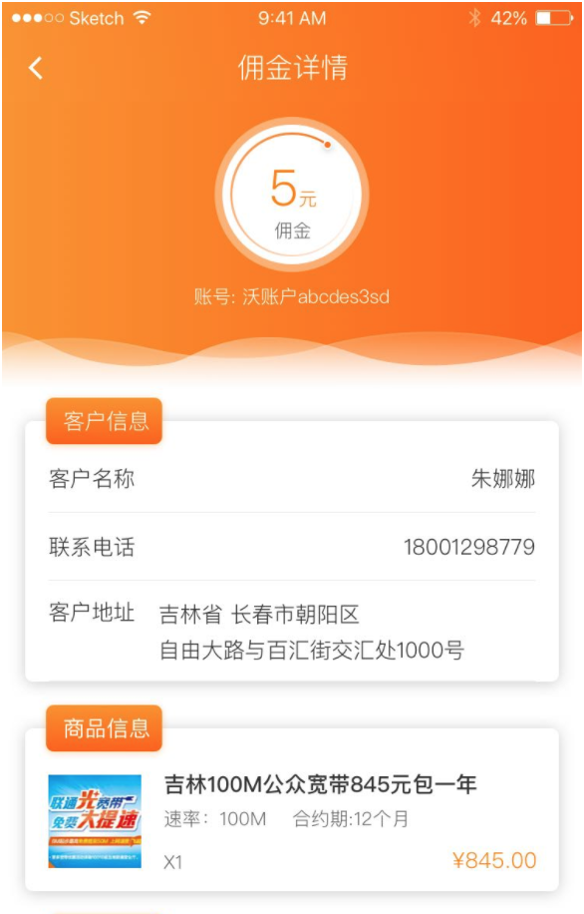
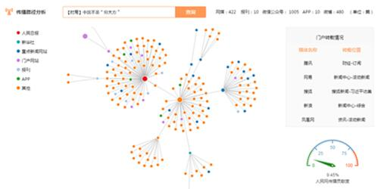
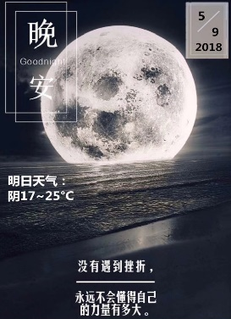
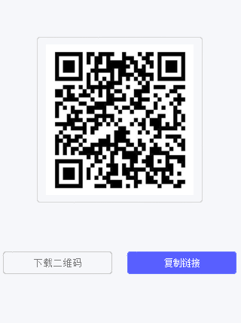
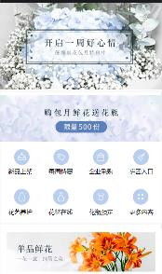
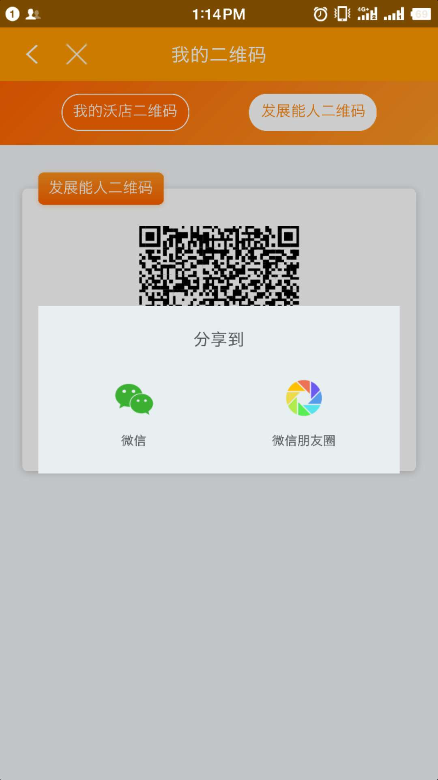
应用截图
营销任务管理
营销激励任务
任务激励分配
传播效果评估
1
4
5
制定营销活动的线下传播任务，定义任务的激励薪酬和考核规则
根据考核规则捕捉用户行为和事件，检测任务完成度，计算触点奖励
各级触点领取任务和海报，每个能人都能获得专属二维码用于传播
能人通过多种方式传播营销活动，最大限度提升活动曝光率
2
3
营销任务执行
营销任务领取
营销活动传播
领取活动海报
领取个人二维码
能人店铺上架
社交圈传播
张贴海报

Slide 7
目录
1
产品简介及系统架构
2
应用截图
3
应用案例

Slide 8
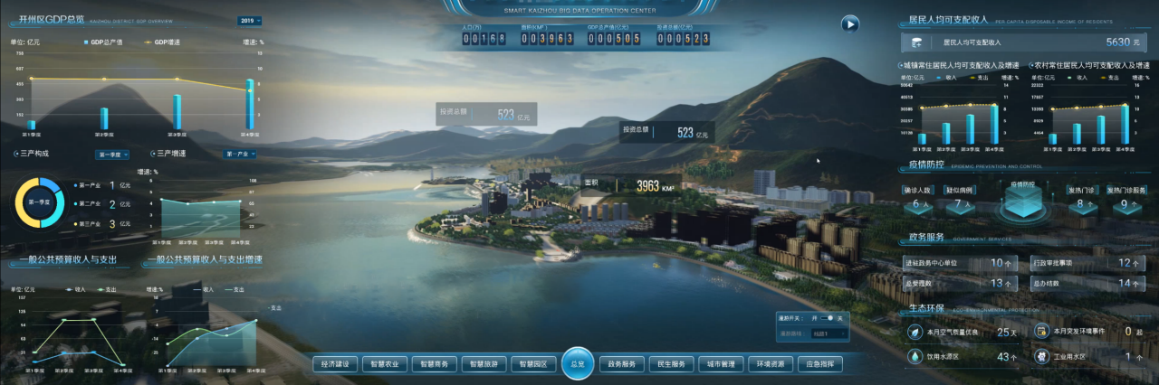
应用案例：XX政务数据精准推送
将城市运行相关的人口、企业、交通、经济、建筑、资产等要素信息在GIS地图上全方位标注展示
同时采用简明而要的数据图表，直观呈现各维度运行指数状态

Slide 9

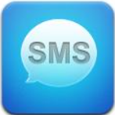



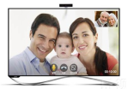
应用案例：某运营商客户画像服务平台
以外呼能力为基础，实现多渠道协同（5G消息），经验数据沉淀，线上线下调研等能力建设，具备为运营商提供精细化市场营销运营支撑能力，服务存量经营和新型业务市场拓展；同时为行业提供智能化调研服务，实现全渠道协同覆盖。
人工客服
例：客服渠道2天最多推送1次
行业
场景应用
智慧调研
智慧营销
短信通知
支持线上+线下调研
支持线上+线下营销
例：短信渠道1天最多推送5次
智慧民生服务调研
业务调研
第三方满意度调研
活动管控
活动中心
标签中心
策略中心
微信公众号
营销标签生命周期管理
精准营销策略的生成
例：微信渠道1天最多推送2次
营销活动编排与管控
资源配置
5G消息
例：实现信息的交互，包括文本、图片、音视频、富媒体卡片
内容中心
触点中心
权益中心
运营商
营销内容生产及管理
触点集中配置与管理
权益管理与核销
智慧屏（OTT）
存量运营
市场拓展
服务调研
数据基座
客群中心
客户交互中心
事件中心
例：H5页面服务传播
洞察分析及客群提取
客户全渠道交互行为采集与管控
事件配置与触发
热点互联网渠道
例：通过imei号碰撞的方式，实现精准数据投放到抖音、快手等app进行

Slide 10
感谢

